Slide 1
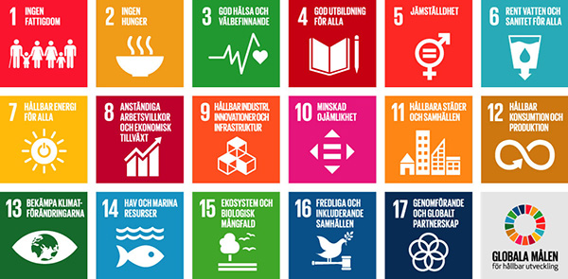
Hur går det för världen?
Notes:
Bild 1:
Efter en första titt på hur det går med genomförandet av Agenda 2030, fem år efter att arbetet påbörjades visar det sig att utvecklingen mot de 17 globala målen för hållbar utveckling redan innan utbrottet av coronapandemin gick för långsamt. Pandemin har, och kommer att, bromsa den nödvändiga utvecklingen ytterligare. På de kommande bilderna kommer vi att titta på hur den pågående coronapandemin påverkar genomförandet av Agenda 2030. Något som också visar hur integrerade målen är med varandra.

Slide 2
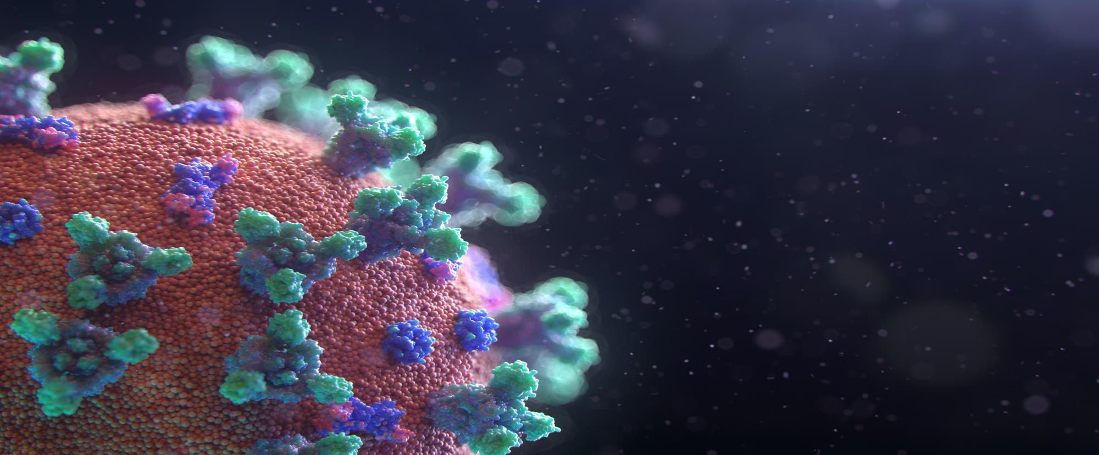
Hur påverkar coronapandemin genomförandet av Agenda 2030?
Källa: Sustainable development report 2020 Foto: Fusion-medical-animation/Unsplash
Notes:
Bild 2:
Källa: Sustainable Development Report 2020: https://s3.amazonaws.com/sustainabledevelopment.report/2020/2020_sustainable_development_report.pdf
Vi kan utifrån rapporten Sustainable Development Report 2020, vilken publicerades sommaren 2020 strax före det årliga uppföljningsmötet om Agenda 2030, se hur det går för de 17 globala målen och genomförandet av Agenda 2030.
Som ni strax ska få se så har coronapandemin inneburit att utvecklingen inom många av målen står stilla eller går tillbaka.

Slide 3
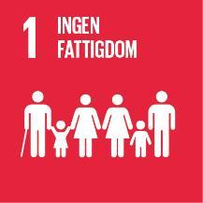
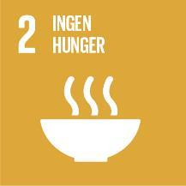
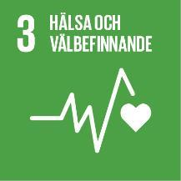
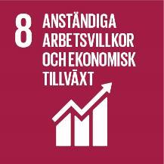
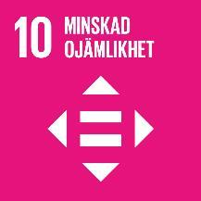
Mycket stor negativ påverkan
Källa: Sustainable development report 2020 Foto: Fusion-medical-animation/Unsplash
Notes:
Bild 3:
Källa: Sustainable Development Report 2020: https://s3.amazonaws.com/sustainabledevelopment.report/2020/2020_sustainable_development_report.pdf
För de här fem målen ser vi idag en mycket stor negativ påverkan på p.g.a. covid-19.
Mål 1: Ingen fattigdom. För första gången på flera decennier riskerar den extrema fattigdomen att öka i världen på grund av förlorade arbeten och nedstängning av samhällen. Redan utsatta grupper riskerar att drabbas oproportionerligt hårt.
Mål 2: Ingen hunger.
Ökad nivå av osäkerhet kring livsmedel för fler leder till att fler svälter. Tillgången till mat har också minskat på grund av nedstängning av samhällen som bidragit till transportutmaningar och minskad tillgång till arbetskraft vid exempelvis skördearbete. Många elever får sämre mat på grund av skolnedstängningarna och minskad tillgång till skolmat.
Mål 3: God hälsa och välbefinnande
Höga sjuktal och dödlighet särskilt bland äldre av covid-19 och ökad dödlighet i andra sjukdomar på grund av överbelastning av sjukvårdssystemen. Det kan däremot utläsas att en något minskad dödlighet i till exempel trafikolyckor. Vi kan även se en eventuellt kort positiv hälsomässig effekt på grund av mindre miljöföroreningar. Däremot har oro och ångest ökat på grund av karantän och isolering.
Mål 8: Anständiga arbetsvillkor och ökad tillväxt
Här ser vi en ekonomisk kris i nästan hela världen. Detta hänvisas till avbruten handel, massarbetslöshet, företagskonkurser och nedläggningar, kraftigt minskad turism samt stora offentliga budgetunderskott.
Mål 10: Minskad ojämlikhet
Redan utsatta grupper så som flyktingar och migranter drabbas oproportionerligt hårt särskilt I länder med svaga sociala trygghetssystem, bland annat genom att många okvalificerade jobb försvinner.

Slide 4
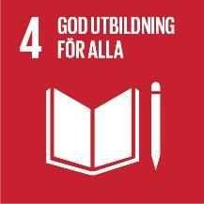
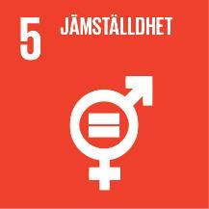
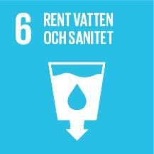
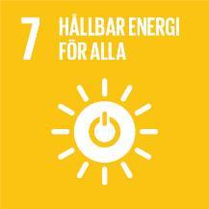
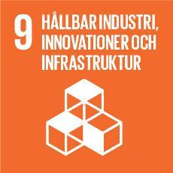
Något negativ eller blandad påverkan
Källa: Sustainable development report 2020 Foto: Fusion-medical-animation/Unsplash
Notes:
Bild 4:
Källa: Sustainable Development Report 2020: https://s3.amazonaws.com/sustainabledevelopment.report/2020/2020_sustainable_development_report.pdf
De här målen påverkas något negativt eller blandat av covid-19.
Mål 4: God utbildning
Nedstängning av skolor och förskolor leder både till försämrat lärande och förlorade skolmåltider. Unicef beräknar att cirka 1,5 miljarder barn har utestängts från undervisning på grund av covid-19 och många, särskilt flickor, riskerar att aldrig komma tillbaka, t.ex. för att de gifts bort istället. Utbildning av arbetskraft drabbas också i stor utsträckning.
Mål 5: Jämställdhet
Eventuellt oproportionerligt negativ ekonomisk utveckling för kvinnor. Rapporten visar på en ökad risk för våld i hemmet på grund av lockdown i flera länder. Högre dödlighet har också visats bland män i covid-19, där en delförklaring är rökning.
Mål 7: Hållbar energi för alla
Ekonomisk lågkonjunktur kan innebära minskade incitament att bygga ut förnybart, särskilt om energipriserna faller på fossila bränslen.
Mål 9: Hållbar industri, innovation och infrastruktur
Minskad produktion från industrin. Eventuell nationalisering av vissa företag och konkurs för andra. En positiv effekt är ett stärkt samarbete för att finna vaccin och botemedel mot covid-19. Ökat behov av digitala hjälpmedel för e-hälsa, e-utbildning, e-styrning och e-betalningar där vi ser att samhällen som inte är digitalt utvecklade hamnar efter.
Mål 11: Hållbara städer och samhällen
Effekter som hittats kopplat till mål 11 är ökad urban fattigdom och sårbarhet, nedstängning av kollektivtrafik, mindre tillgång till offentliga och gröna rum (parker etc.). Kraftig minskning av utsläppen, vilket riskerar att bli en kortsiktig utveckling om människor fortsätter att leva som innan när pandemin är över.
Mål 16: Fredliga och inkluderande samhällen
Kraven har ökat på regeringar att mildra de ekonomiska och hälsomässiga konsekvenserna av pandemin samt för att öka tillgängligheten till vård i länder som ännu inte har allmän tillgång på sjukvård. Offentliga utgifter och skulder har ökat. Fler konsekvenser av pandemin är ökade antal avbrott i lagstiftningsprocedurer och offentliga debatter samt uppskjutna policies/lagar vad gäller informationsfrihet och transparens.
Mål 17: Genomförande och globalt partnerskap
Eventuellt minskat gehör för de fattigaste ländernas behov. samt minskade remitteringar och gränsöverskridande finansiering. Stängda gränser, minskad internationell handel och skuldkriser har ökat under pandemin.

Slide 5
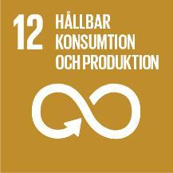
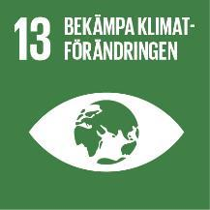
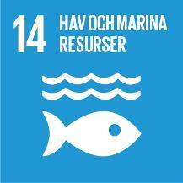
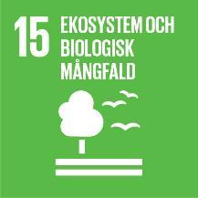
Oklart hur Covid-19 påverkar utvecklingen
Källa: Sustainable development report 2020 Foto: Fusion-medical-animation/Unsplash
Notes:
Bild 5: För de här fyra målen är det oklart hur de påverkas av covid-19.
Här ser vi hur coronapandemin påverkar i stort sett alla målen i Agenda 2030 negativt.
Förlorad inkomst gör att svaga grupper i samhället faller under fattigdomsgränserna.
Matproduktion och distribution kan störas.
Fruktansvärda konsekvenser för liv och hälsa.
Stängda skolor och distansundervisning innebär mindre effektiv undervisning som inte är tillgänglig för alla.
Kvinnors ekonomiska framsteg kan stagnera och det finns risk för ökat våld i hemmet. Kvinnor utgör också majoriteten av de som arbetar inom vård och omsorg och utsätts därmed för större exponering för covid-19.
Otillräcklig tillgång till rent vatten hindrar möjligheterna att tvätta händerna som är en av de viktigaste förebyggande åtgärderna för covid-19.
Stopp i leverantörskedjan och personalbrist leder till osäker tillgång till elektricitet vilket i sin tur ytterligare riskerar att försvaga sjukvårdsystemens kapacitet.
Minskad ekonomisk aktivitet. Lägre inkomster, mindre arbete, arbetslöshet för vissa grupper.
Finns inte tillräckligt med data ännu (oktober 2020).
Det som står under mål 4, 5 och 8 leder till ökad ojämlikhet.
De som lever i slumområden har högre risk att exponeras för covid-19 på grund av trångboddhet och dåliga vatten och sanitetsförhållanden.
Finns inte tillräckligt med data ännu (oktober 2020).
Minskat engagemang för klimatomställning samtidigt som minskad produktion och färre transporter minskar det ekologiska fotavtrycket.
Finns inte tillräckligt med data ännu (oktober 2020).
Finns inte tillräckligt med data ännu (oktober 2020).
Konflikter hindrar effektiv bekämpning av covid-19. De som befinner sig i konfliktområden löper den största risken till stora förluster i covid-19.
Förvärrad backlash för globaliseringen men också ett lyft för det internationella samarbetet för folkhälsan.

Slide 6
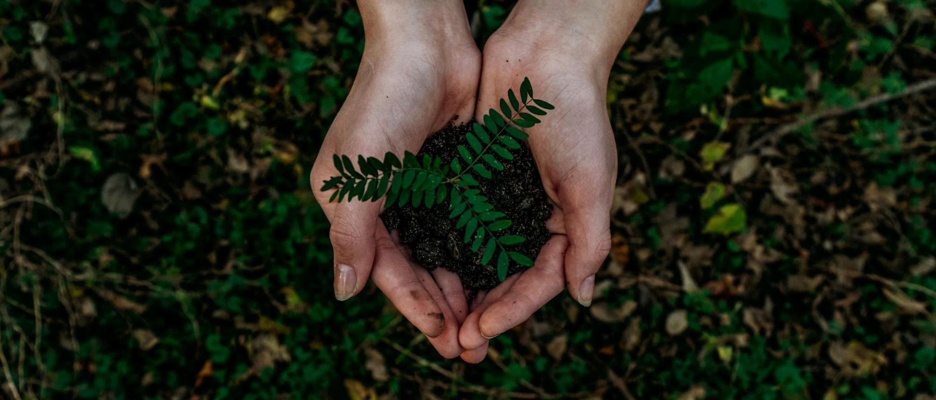
Varför ska vi bry oss om klimatet?
Klimatförändringar
Väder
Förutsättningar för mänskligt liv
Komplext klimatsystem
IPCC – FNs klimatpanel
Notes:
Bild 6:
Om klimatet ändras förändras både vädret och förutsättningarna för mänskligt liv. Några effekter av klimatförändringarna är fler värmeböljor, ökade skyfall och stormar, smältande glaciärer, stigande havsnivåer och fler skogsbränder.
Vårt klimatsystem är komplext. Det består av atmosfären, hydrosfären (vatten), kryosfären (is och snö), litosfären (jordskorpan) och biosfären (de levande organismerna). Redan 1896 gjorde den svenske fysikern Svante Arrhenius beräkningar av hur människans utsläpp av koldioxid skulle kunna påverka jordens temperatur.
När forskare räknar på hur stora utsläpp av växthusgaser som människan har gjort och hur bland annat temperaturen har påverkats så utgår FN:s klimatpanel IPCC från år 1850. Sedan dess har jordens medeltemperatur till 2020 ökat med drygt en grad och människans utsläpp står för den största påverkan
Alla de 17 globala målen för hållbar utveckling har koppling till klimatet. Klimatförändringar påverkar bland annat vår hälsa, tillgång till mat och vatten, biologisk mångfald och ojämlikheten mellan världens länder

Slide 7
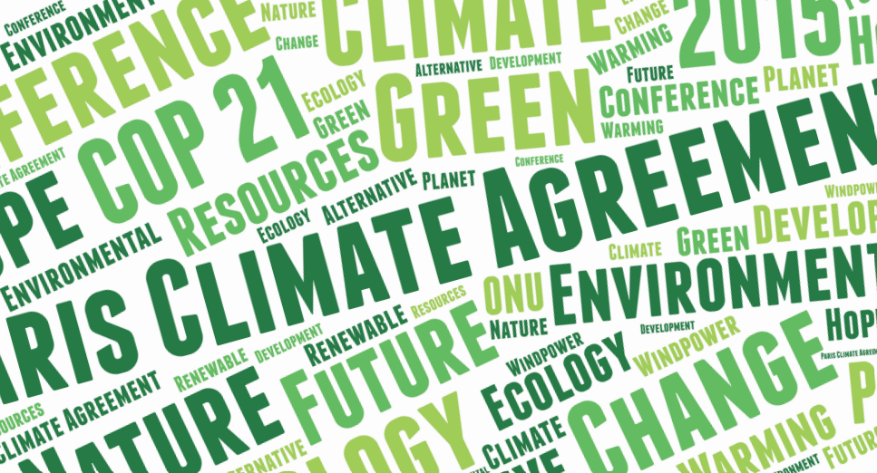
Parisavtalet – globalt avtal om klimatpåverkan
Parisavtalet från 2015
Åtgärdsplaner förnyas var femte år
Årligt möte – COP
COP 26 i Glasgow
Notes:
Bild 7:
2015 beslutade världens länder om ett nytt globalt klimatavtal, Parisavtalet. Målet med avtalet är att hålla den globala uppvärmningen långt under 2 grader, med sikte på 1,5 grad. Alla länder som har skrivit under avtalet ska ta fram nationella åtgärdsplaner som ska stämmas av och förnyas vart femte år. Enligt Parisavtalet ska också höginkomstländer bistå låginkomstländer till både utsläppsminskningar och anpassningsåtgärder.
Ända sedan FN:s klimatarbete påbörjades 1995 hålls ett årligt möte som heter Conference of the Parties och förkortas COP. Inför COP 26 i Glasgow i november 2021 ska ländernas åtgärdsplaner ha förnyats. Ländernas tidigare åtgärdsplaner har inte räckt till för att minska utsläppen av växthusgaser till de nivåer som är nödvändiga för att klara målet om en global uppvärmning under 2 grader
FN:s klimatpanel IPCC kom i augusti 2021 med en rapport som visar att människans utsläpp innebär att vi går mot en varmare värld med mer extremväder.

Slide 8
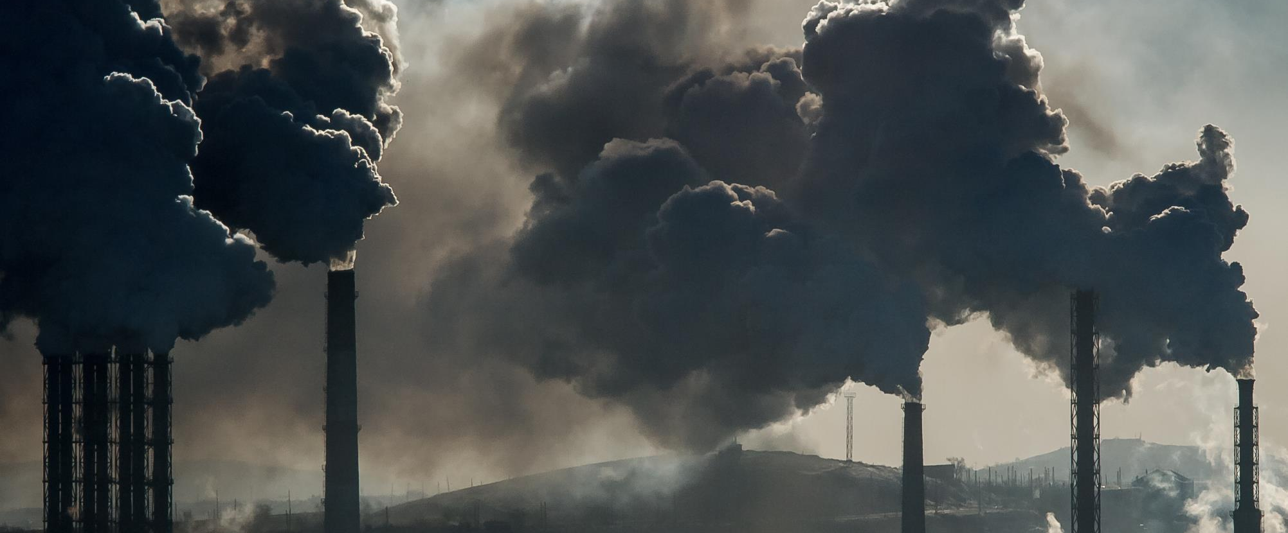
Hur går det med utsläppen?
Scenarier från IPCCs rapport
Utsläpp av växthusgaser
Måste halveras varje årtionde
Notes:
Bild 8:
I den senaste rapporten från FN:s klimatpanel IPCC finns grafer som visar hur våra historiska och kommande utsläpp av koldioxid har och kan komma att påverka vårt klimat och jordens medeltemperatur. Av rapportens scenarier är det bara scenariot med de lägsta utsläppen som klarar Parisavtalets mål om att långsiktigt ligga under två graders höjning av medeltemperaturen fram till år 2100.
När människan förbränner fossila bränslen som lagrats sedan länge ökar vi mängden växthusgaser. En del av dessa tas upp av växter och hav men när det kommer ett tillskott från kol, olja och naturgas så rubbas balansen och växthuseffekten. Därmed höjs medeltemperaturen, vilket förändrar livsförutsättningarna.
För att klara av Parisavtalets mål och inte riskera en alltför stor höjning av den globala medeltemperaturen måste de globala utsläppen av växthusgaser halveras varje årtionde
För att minska utsläppen behöver vi ha energi med minimal klimatpåverkan. Genom delmål 7.2 i Agenda 2030 har världens länder åtagit sig att väsentligen öka andelen förnybar energi till 2030.

Slide 9
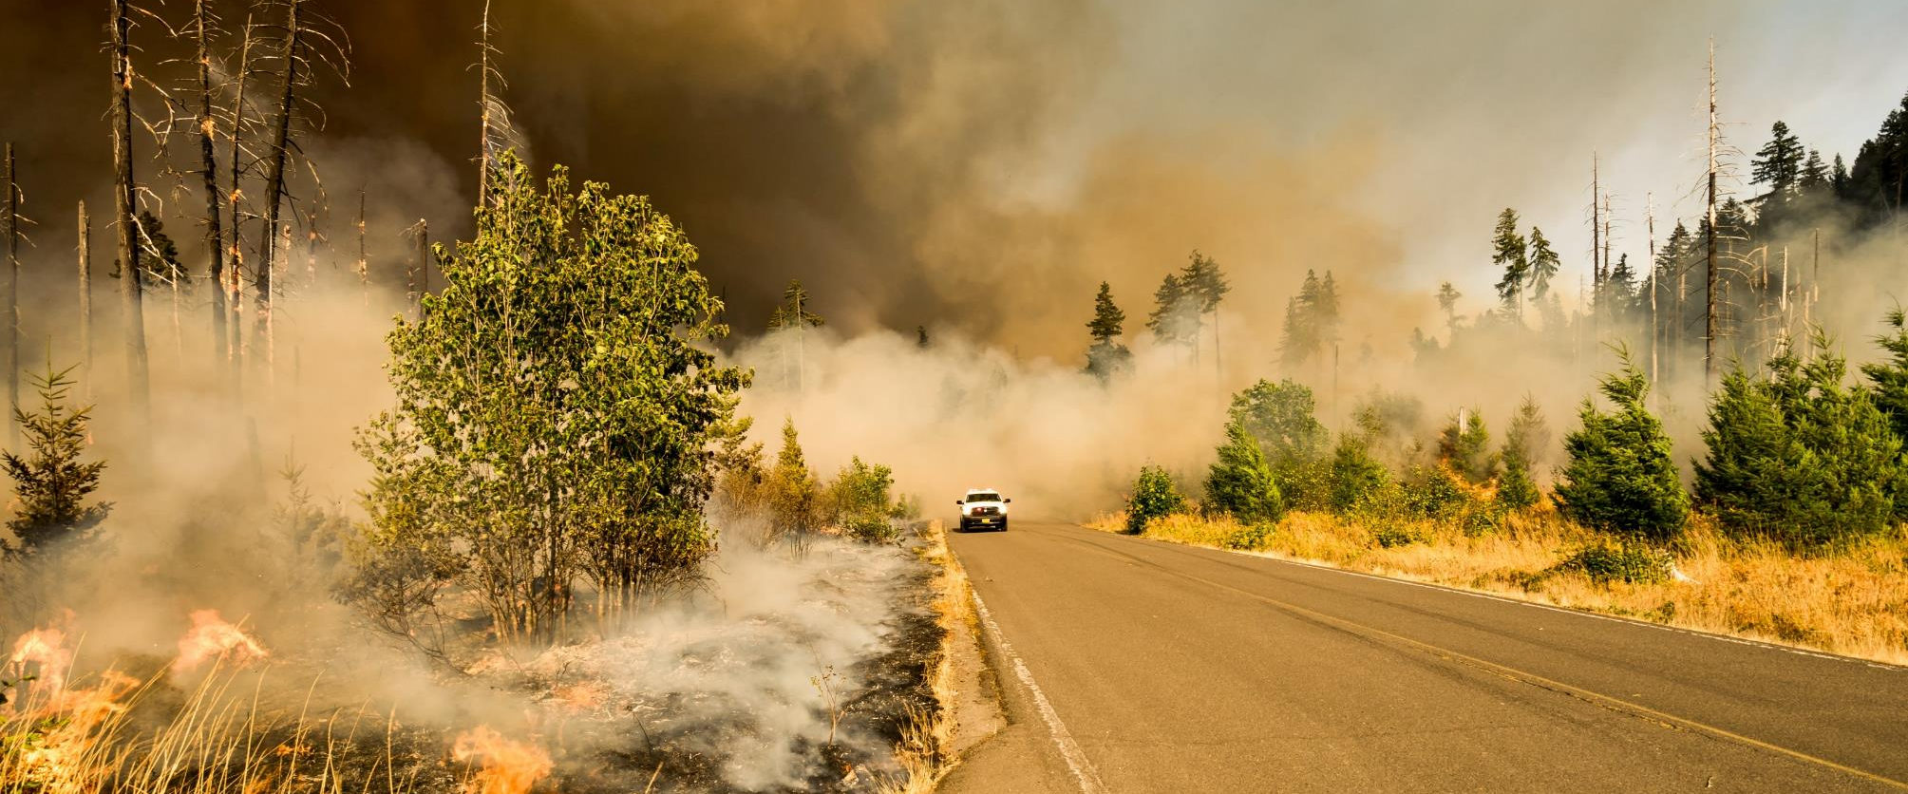
Så tar vi itu med klimatförändringarna
Klimatrelaterade naturkatastrofer
Åtgärder mot skadorna
Stärka naturens egna möjligheter
Anpassa samhällen
Notes:
Bild 9:
Vi ser redan i dag en ökad risk för klimatrelaterade naturkatastrofer. Under de senaste åren har världen drabbats av orkaner, översvämningar, skyfall, skogsbränder, värmeböljor och smältande glaciärer. Det senaste decenniet är det varmaste som uppmätts.
Även om de fossila utsläppen helt upphör kommer klimatförändringarna att fortsätta. Det innebär att det krävs stärkta åtgärder för att motverka skadorna av katastrofer relaterade till klimatförändringarna under lång tid framöver.
Dessa åtgärder omfattar att stärka naturens egna möjligheter att buffra kol genom att stärka jordens kolsänkor som bland annat skogar, våtmarker och marina ekosystem. Vi behöver också anpassa våra samhällen till stormar, ökande regnmängder, havsnivåhöjningar, värmeböljor och ökad risk för bränder. Vi kan behöva bygga vallar mot havsnivåhöjningar eller flytta bebyggelse som riskerar att översvämmas
Delmål 13.1 handlar om att världens länder har åtagit sig att stärka motståndskraften mot och förmågan till anpassning till klimatrelaterade faror och naturkatastrofer.

Slide 10
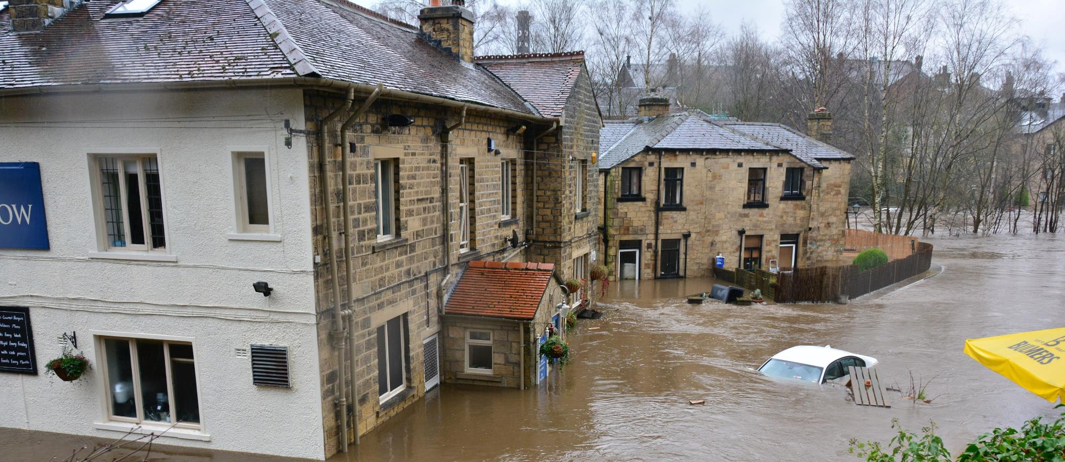
Klimaträttvisa
Länder drabbas olika
Bidrar olika mycket till klimatförändringarna
Internationell finansiering
Europa – högst utsläpp
Mänskliga rättigheter
Notes:
Bild 10:
Vi behöver också genomföra åtgärder som ger de länder som redan i dag drabbas hårdast av klimatförändringarna stöd att rusta sina samhällen mot orkaner, havsnivåhöjningar och värmeböljor. Länder som ofta inte har varit de som bidragit mest till klimatförändringarna. Här behövs bättre internationell finansiering men också att bidrag med kunskap och tekniska lösningar.
Den historiska utsläppsstatistiken visar att det är vi i Europa som har släppt ut mest fossila växthusgaser sedan mitten av 1700-talet. Då började vi i de europeiska länderna använda kol inom industrin och därför är det hos oss som de stora utsläppsminskningarna måste ske i första hand.
För att uppnå klimaträttvisa för oss som lever i dag och för kommande generationer behöver vi också leva upp till de mänskliga rättigheterna och öka både jämställdheten och jämlikheten inom och mellan alla världens länder.
UNFCC (United Nations Climate Change: https://unfccc.int/ ): Som ett led i arbetet för att bekämpa klimatförändringarna ska 100 miljarder dollar årligen betalas in till den gröna klimatfonden för att bidra till utvecklingsländernas klimatarbete. Läs mer i delmål 13A

Slide 11
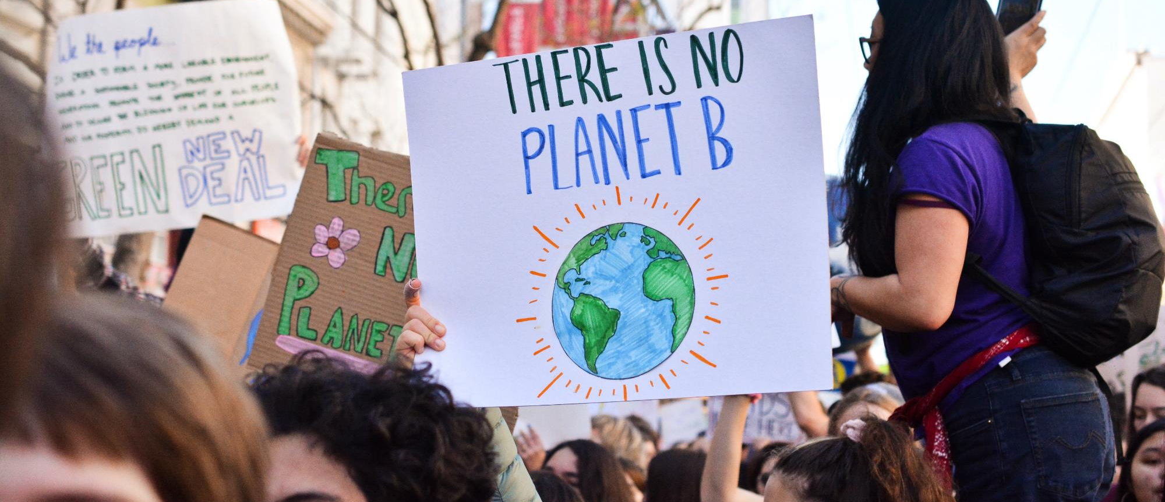
Hur kan du bidra till klimatarbetet?
Notes:
Bild 11:
För att minska vår klimatpåverkan krävs stora samhällsförändringar. Du kan delta i arbetet genom att undersöka eller kontakta dina lokala politiker och fråga hur din kommun och region medverkar till att nå det svenska klimatmålet om nettonollutsläpp till 2045.
Ungefär en tredjedel av våra inhemska utsläpp kommer från industrin, en tredjedel från transporterna och en tredjedel från övriga delar av samhället. Drygt hälften av våra konsumtionsbaserade utsläpp sker i andra länder.
Du kan själv försöka leva mer klimatvänligt genom att till exempel resa så fossilfritt som möjligt, äta mer vegetariskt och handla hållbart. Men de stora utsläppsminskningarna måste ske genom att vi ställer om våra energisystem till förnybar energi och blir mer resurseffektiva.
Att engagera sig i civilsamhällsorganisationer som FN-förbundet eller politiskt är också något som kan bidra till de nödvändiga förändringarna.

Slide 12
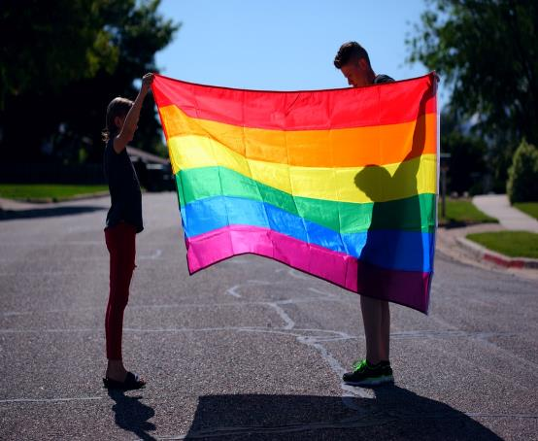
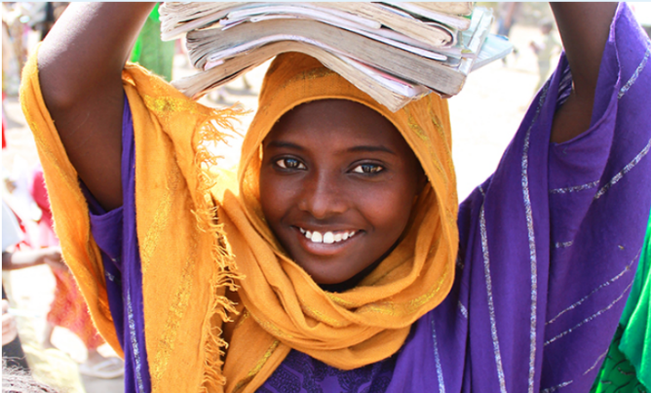
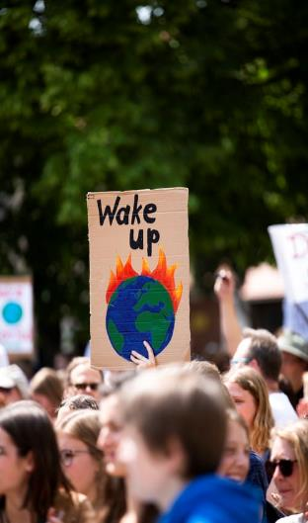
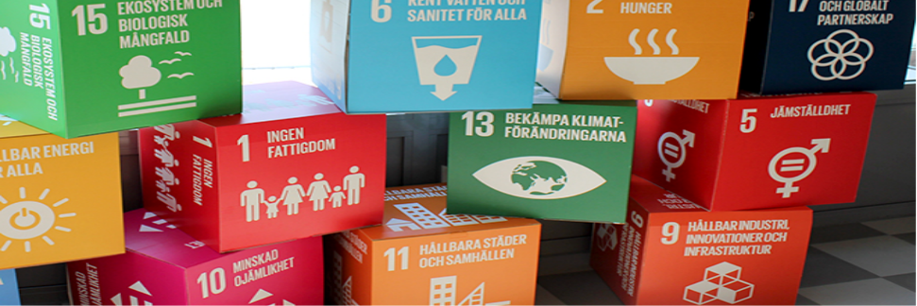
En bättre värld
Notes:
Bild 12 – En bättre värld
Avslutningsbild

